Slide 1
DEEPCHECKS · TABULAR CHECKS GALLERY
Vérifier la qualité
de vos données ML
Une vue d'ensemble des contrôles automatisés pour la qualité des données, la validation train/test et l'évaluation de modèles.
Data Integrity
Train Test Validation
Model Evaluation
15 checks
12 checks
17 checks
Source : documentation officielle Deepchecks — Tabular Checks Gallery

Slide 2















SLIDE 01 · CATÉGORIE 1 / 3
15
Data Integrity
checks
Qualité interne d'un seul jeu de données — valeurs, types, structure et cohérence.
Mixed Nulls
Percent Of Nulls
Détecte plusieurs formes de valeurs manquantes.
Mesure les colonnes trop vides.
String Mismatch
String Length Out Of Bounds
Trouve les catégories écrites différemment.
Repère les textes anormalement longs ou courts.
Feature Label Correlation
Feature Feature Correlation
Signale une variable trop liée à la cible.
Repère les variables redondantes entre elles.
Is Single Value
Columns Info
Identifie les colonnes constantes.
Résume types, valeurs et statistiques clés.
Class Imbalance
Outlier Sample Detection
Détecte une cible déséquilibrée.
Repère les lignes atypiques.
Identifier Label Correlation
Conflicting Labels
Détecte un identifiant qui fuit la cible.
Trouve les mêmes exemples avec labels différents.
Data Duplicates
Special Characters
Repère les lignes dupliquées.
Signale les caractères inhabituels.
Mixed Data Types
Détecte des types mélangés dans une colonne.
Source : documentation officielle Deepchecks — Tabular Checks Gallery
Data Integrity · Train Test Validation · Model Evaluation

Slide 3










SLIDE 02 · CATÉGORIE 2 / 3
12
Train Test Validation
checks
Comparaison entre jeux d'entraînement et de test — détection de fuites et de drift.
String Mismatch Comparison
Train Test Samples Mix
Compare les catégories texte train vs test.
Détecte des exemples présents dans les deux jeux.
New Label
Datasets Size Comparison
Signale des labels nouveaux dans le test.
Vérifie l'écart de taille train/test.
New Category
Index Leakage
Trouve des catégories test absentes du train.
Détecte une fuite via l'index.
Feature Label Correlation Change
Multivariate Drift
Compare les liens variable-cible.
Mesure le drift global des distributions.
Label Drift
Date Train Test Leakage Overlap
Compare la distribution de la cible.
Repère des dates qui se chevauchent.
Date Train Test Leakage Duplicates
Feature Drift
Repère des dates dupliquées train/test.
Mesure le drift de chaque variable.
Source : documentation officielle Deepchecks — Tabular Checks Gallery
Data Integrity · Train Test Validation · Model Evaluation

Slide 4




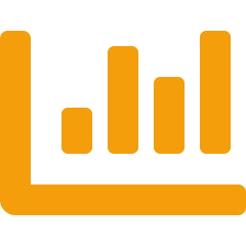

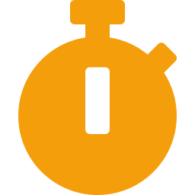










SLIDE 03 · CATÉGORIE 3 / 3
17
Model Evaluation
checks
Mesure des performances du modèle — précision, biais, calibration et comparaisons.
Model Info
Segment Performance
Unused Features
Résume les propriétés du modèle.
Analyse la performance par sous-groupe.
Signale les variables inutilisées.
Performance Bias
Simple Model Comparison
Weak Segments Performance
Détecte une performance inégale entre groupes.
Compare au modèle de référence simple.
Met en avant les segments les plus faibles.
Model Inference Time
Regression Systematic Error
Single Dataset Performance
Mesure le temps de prédiction.
Détecte un biais d'erreur en régression.
Évalue la performance sur un seul dataset.
Train Test Performance
ROC Report
Regression Error Distribution
Compare performance train vs test.
Présente les courbes ROC / AUC.
Analyse la distribution des erreurs.
Confusion Matrix Report
Boosting Overfit
Prediction Drift
Montre les erreurs par classe.
Détecte l'overfit sur modèles boosting.
Compare la distribution des prédictions.
Calibration Score
Multi Model Performance Report
Vérifie la fiabilité des probabilités.
Compare plusieurs modèles ensemble.
Source : documentation officielle Deepchecks — Tabular Checks Gallery
Data Integrity · Train Test Validation · Model Evaluation

